Slide 1
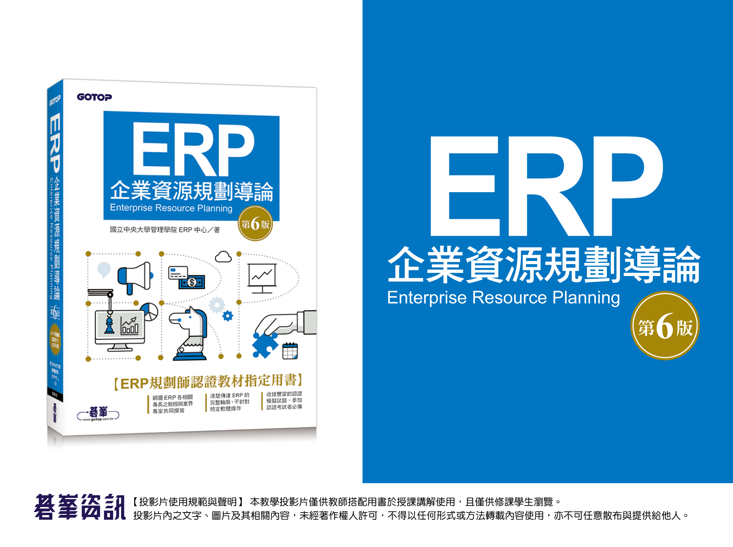

Slide 2
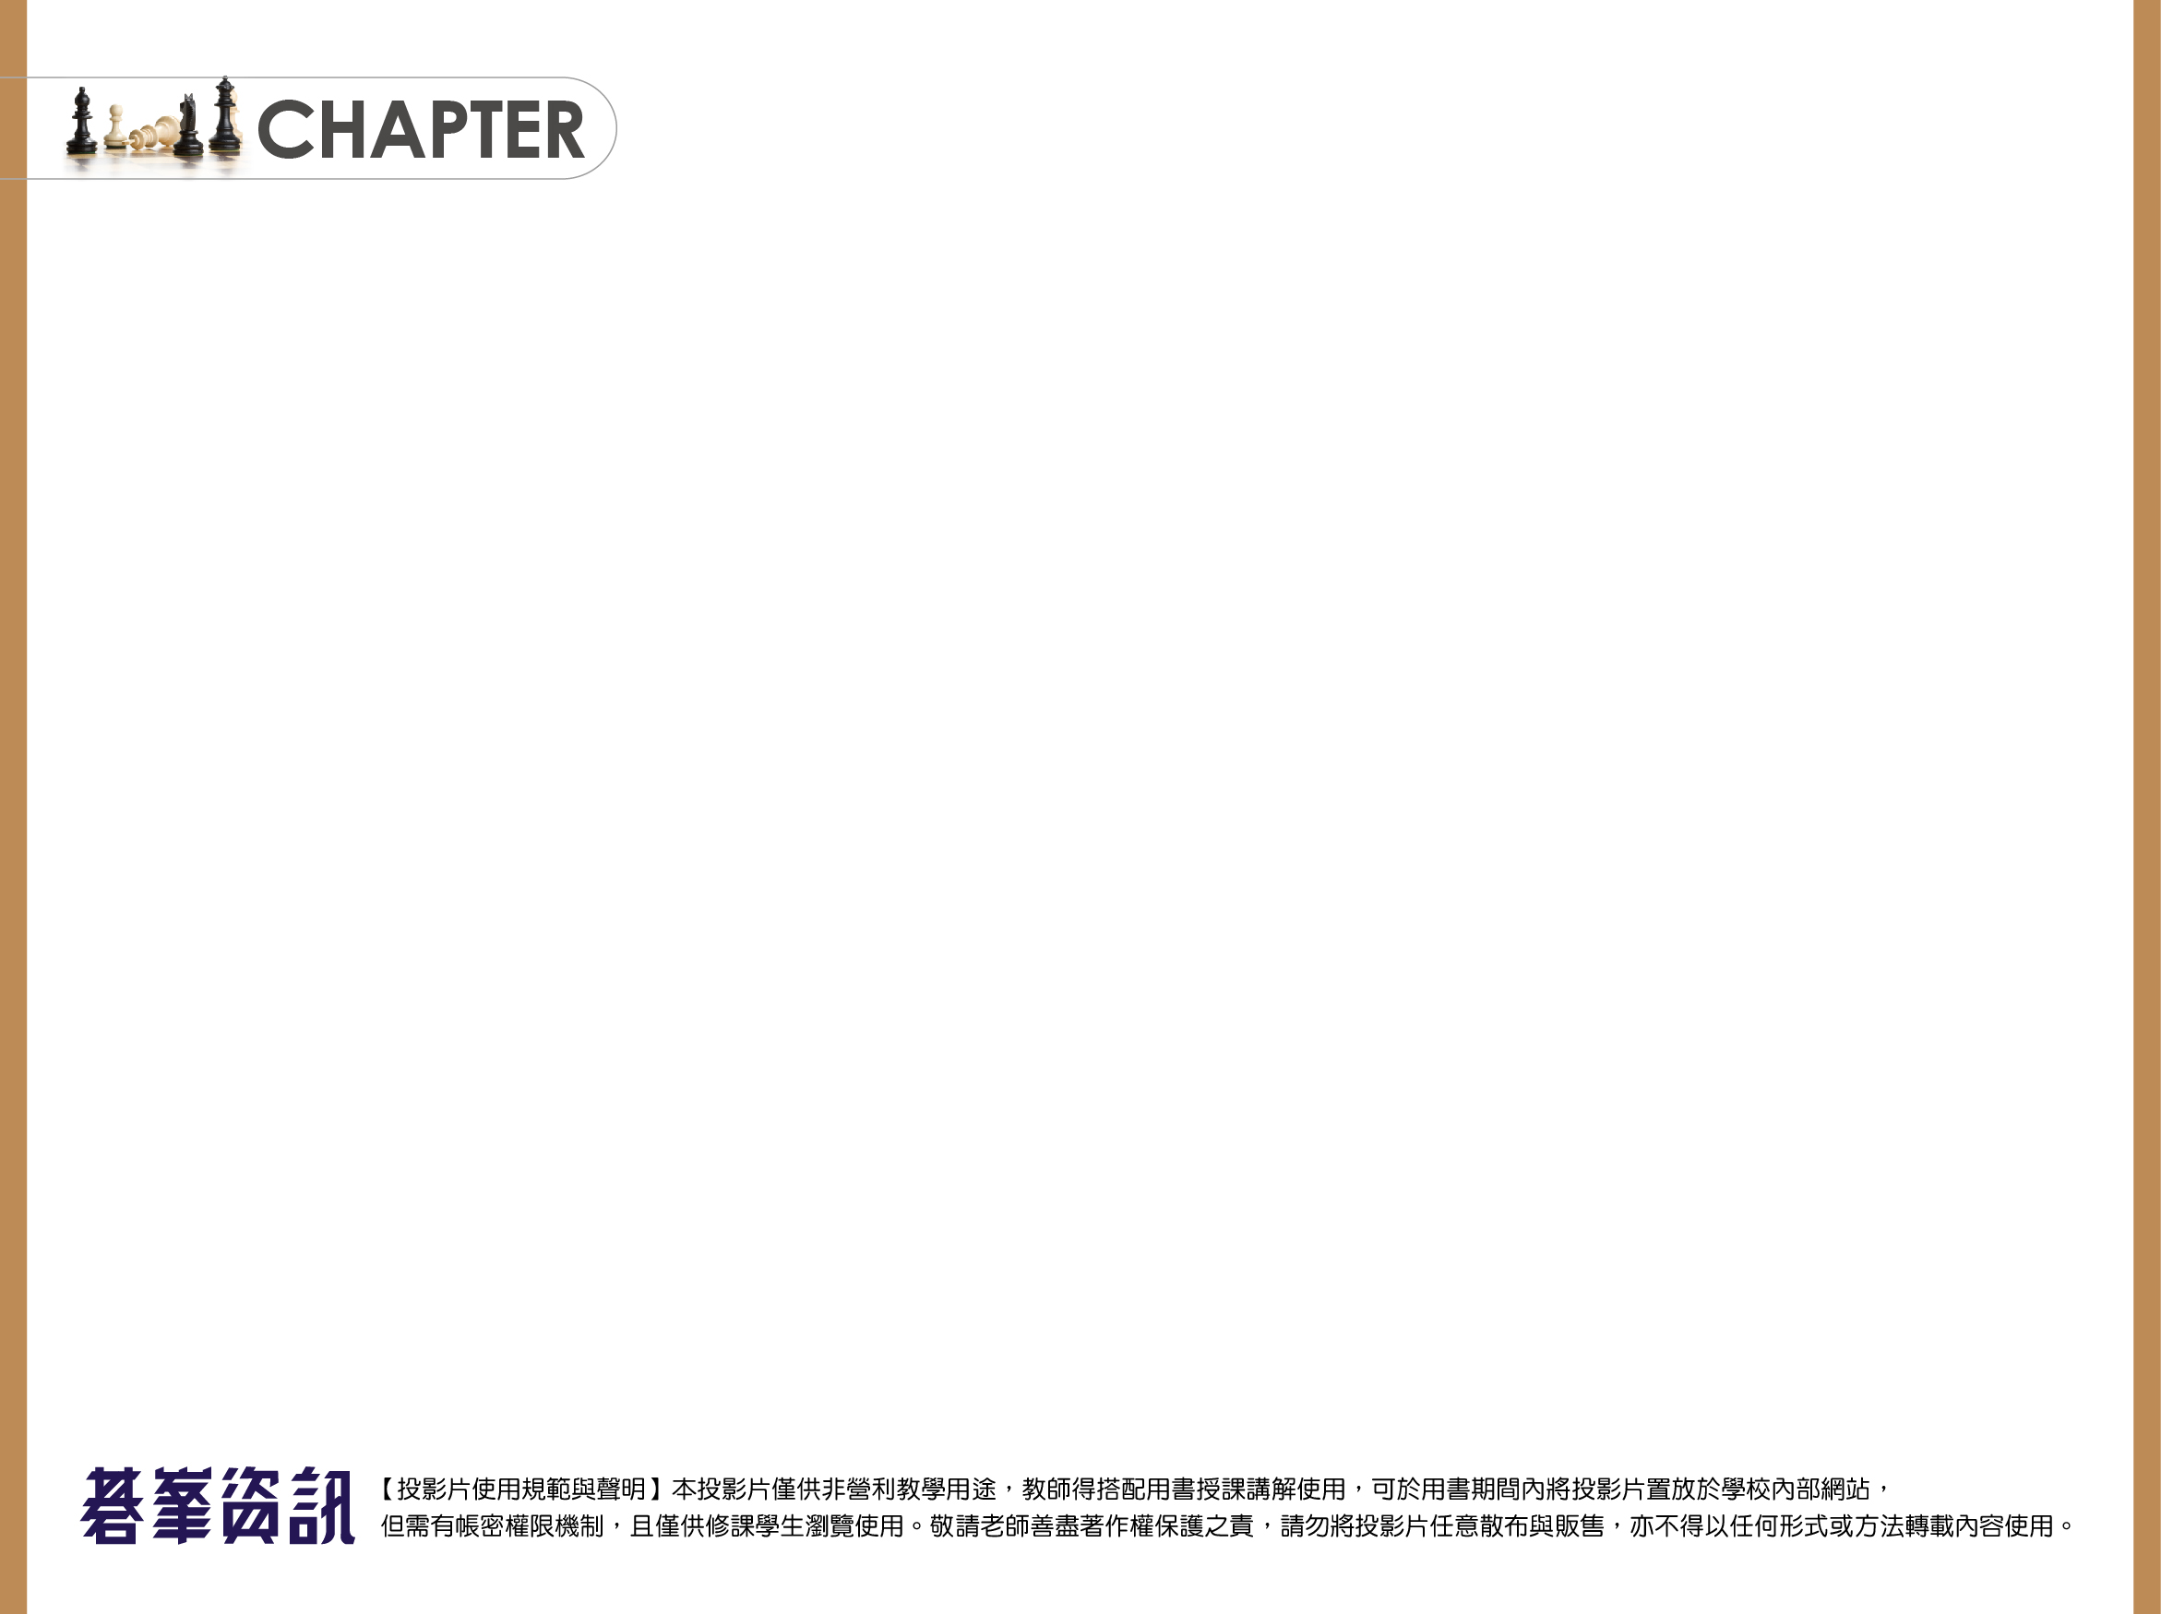
第六章
企業資源規劃 庫存管理系統

Slide 3
學習目標
瞭解企業資源規劃ERP 、庫存管理模組以及庫存管理決策制訂方法
瞭解以庫存管理為核心的應用功能模組：系統架構、系統功能與作業流程、存貨管理模組與其他模組之關連性
瞭解ERP系統中最基礎之標準資料檔：物料主檔(Material Master 或Item Master)
瞭解存貨控制與補貨決策的相關管理技術，庫存管理系統的參數設定
瞭解倉儲作業各項流程與管理。
https://www.youtube.com/watch?v=BVWnUCb_xek

Slide 4
內容大綱
庫存管理導論
系統簡介
物料主檔
存貨控制與補貨決策
倉儲作業
結論

Slide 5
庫存管理系統導論
系統設計應考慮之因素
系統功能
系統效益
重要詞彙解釋

Slide 6
庫存管理系統導論
存貨的目的是協助企業完成產銷資源整合的目標，因 此不論企業採取何種管理方式，存貨的掌控都具關鍵 地位
過多的存貨會造成資金積壓、過期損壞成本提高等問 題，而存貨不足則會使生產中斷、服務水準降低、顧 客報怨等不利企業競爭力的狀況產生。因此如何進行 有效的庫存管理，是企業所必須面對的種要課題
常見的存貨成本如下： 物料成本 製造或委外成本 人工成本 運輸費用 倉儲管理成本 保險費用 過時淘汰費用 (呆廢料 ) 資金積壓的成本 (機會成本 )

Slide 7
庫存管理系統導論
庫存管理就是希望物料管理工作能夠單純化、標準 化、效率化、及時化，並必須降低庫存成本、提高供 貨率與服務水準
庫存管理在接單前的工作重點為預測與計劃擬定，在 接單後則為確實地提供符合需求的品項(正確的品項、 數量在正確的時間用最低成本交給顧客)

Slide 8
庫存管理系統設計原則
庫存管理系統設計原則與應考慮之因素：
業務性質(服務業、零售業、製造業)
組織架構(全球化、多國化、區域化)
管理制度(集權化、分權化)
會計制度(成本中心制、利潤中心制)
廠房數目及產能規模(單廠、多廠)
倉庫類別(成品倉、半成品倉、原物料倉、維修物料倉)
存貨特性(物料危險性、生命週期長短)
與供應商/客戶的關係(例如供應鏈管理、顧客關係管理)
資訊系統模組間的連結(採購、製造、訂單、配送)

Slide 9
庫存管理系統功能
即時處理存貨帳務
庫存異動統計及呆滯料分析管理
簡易及明確之盤點作業管理

Slide 10
庫存管理系統預期效益
提高帳務處理的作業效率與正確性
掌握正確即時的庫存資訊
掌握存貨異動、週轉及呆廢料狀況
提高盤點作業的效率
https://www.youtube.com/watch?v=9a9TDacpMNQ

Slide 11
重要詞彙解釋
品項(Item或Stock Keeping Unit－SKU)
品項(Item)(庫存管理單元, SKU) 指記錄於庫存管理系統中的單元，其可能是成品、半 成品或原物料
前置時間(Lead Time)
指採購訂單由發出至收到貨品所需的時間
存貨周轉率(Inventory Turnover Rate，簡稱Turnover)
存貨週轉率(Inventory Turnover Rate) 存貨在倉儲或零售系統中的流動次數
服務水準(Service Level)
服務水準(Service Level)(訂單滿足率 ) 顧客需求 (訂單 )能由庫存品直接供貨的比率

Slide 12
系統簡介
系統架構
系統功能與作業流程
庫存管理與其他模組之關係

Slide 13
系統架構
以S系統為例，共包含物料管理(Material Management－MM)、生產規劃(Production Planning－PP)、銷售與配送(Sales＆Distribution－SD)、財務(Finance－FI)、人力資源(Human Resources－HR)以及其他模組與跨應用功能(Cross-Application Functions)等。其中物料管理的應用模組（Application Module）以系統基準資料（Master Data）為中心，共包含以下六個應用功能模組：
材料需求（Material Requirement）
採購（Purchase）
庫存管理（Inventory Management）
倉儲管理（Warehouse Management）
發票確認（Invoice Verification）
物流資訊系統（Logistics Information System）
https://www.youtube.com/watch?v=GBekuxaVNl4

Slide 14
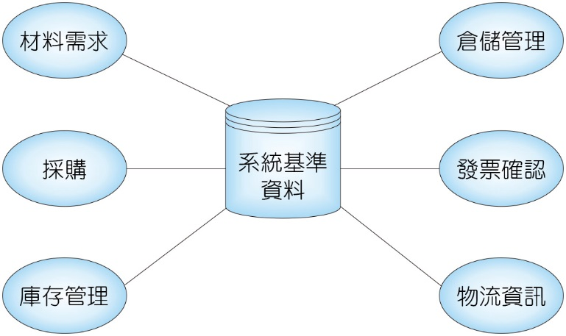
MM模組系統架構（以SAP為例）
S系統物料管理模組架構圖

Slide 15
(補充)存貨管理模組系統功能（以SAP為例）
Transactions that lead to changes in stock levels are handled within the component. These can include
Goods receipts
Return deliveries
Planned and unplanned stock withdrawals
Stock transfers
Reservations
Stock adjustments
Through real-time entry, checking and correction of the movement of goods, data is kept as up-to-date as possible and error levels are reduced to a minimum.

Slide 16
(補充)倉儲管理模組系統功能（以SAP為例）
This component allows to define and administer complex warehouse structures which can be divided into different physical or logical units, such as high-rack (high-bay) and block storage areas.
The system uses defined strategies that indicate where goods can be placed in storage, from which location they are to be taken, or where order-picking should take place.
.

Slide 17
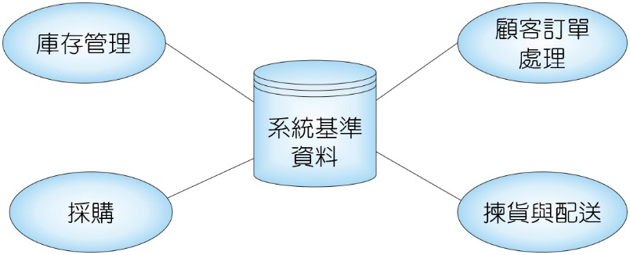
配送模組系統架構（以IFS為例）
I系統物料管理模組架構圖

Slide 18
系統功能（以D系統為例）
本節將以D系統為例，說明主要作業流程，以及這些流程與其他
子系統的關聯性。D系統庫存管理的主要功能與作業包含如下：
系統參數設定：登入者管理、權限設定、共同參數設定
基本資料管理：基本資料建立與清單列印
日常異動處理：庫存異動單據、轉撥作業
憑證及清單列印：憑證及清單列印
庫存查詢作業：查詢庫存狀況
庫存盤點作業：定期/循環盤點、批號盤點
批號管理作業：採購批號及生產批號管制
借出借入管理：借出/借入建立、憑證及明細表
管理報表作業：帳務報表、存貨管制報表
定期維護作業：庫存重計、批次確認/取消
存貨結轉作業：成本計價、調整、月結作業

Slide 19
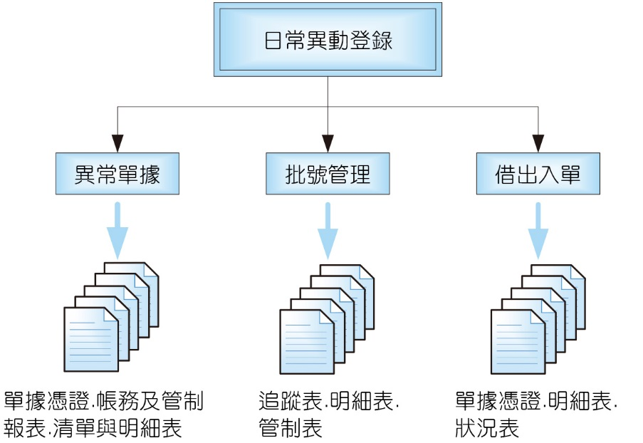
系統作業流程(以D系統日常異動登錄為例)
日常異動登入作業與產出報表

Slide 20
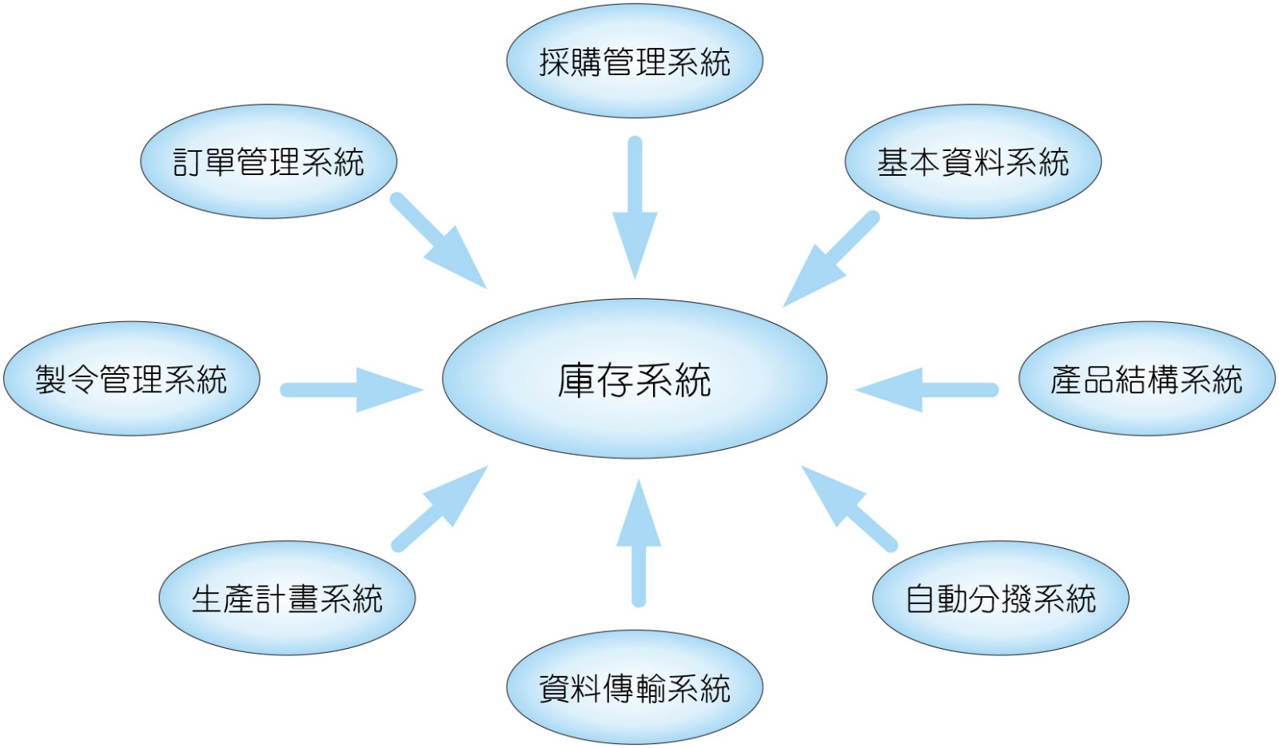
庫存管理與其他模組之關係 (以D系統為例)
D系統庫存管理模組與其他模組之關聯圖

Slide 21
庫存管理與其他模組之關係 (以SAP系統為例)
(補充)
FI:
Account determination
Invoice Verification
CO:
Actual cost of stocked and procured materials
MM
SD:
Availability Check
Reservation of Material
Creation of Purch. Req’s
PP:
Transfer of requires via MRP Dependent Reservation

Slide 22
物料主檔
通常物料主檔的內容，需綜合所有使用者的需求來決定，一般應包含下列數類形態之資料：
技術資訊（物料項目名稱、編號、單位、用途類別區分、圖號、工程變更記錄、檢驗標準代號等)
庫存資訊（儲存場所、庫存量、入出庫累計、安全存量等)
訂購資訊（前置時間、訂購政策、批量方法、供應商資料等)
成本資訊（材料、人工、製造費用等)
軟體資訊（最低階碼 Low Level Coding、生產別代碼等)物料分類與編號

Slide 23
物料分類與編號
品項經過適當分類編號後，在管理上具有下列功能：
易於查核管制，可以節省人力、減少開支、降低成本；
便於電腦化資料整理分析
增加存貨商品資料的正確性
提高存貨商品活動的工作效率
削減存貨：因有了統一編號，可以防止重複訂購相同的品項
可考慮選擇作業的優先性，並達到貨品先進先出的目的

Slide 24
物料編號原則
簡單性
單一性
彈性
完全性
組織性
充足性
易記性
一貫性
分類展開性
適應機械性
https://www.youtube.com/watch?v=9a9TDacpMNQz

Slide 25
存貨控制與補貨決策
ABC分析法
訂購批量
訂購次數與訂購週期
訂購時機
安全庫存

Slide 26
ABC分析法
ABC分析法
由柏拉圖可以發現相當少數的重要品項會支配大部份 的情況(80-20法則)，因此控制少數品項將能符合企業 重點管理的原則
ABC原理應用於存貨管理時，我們應該依據品項的相 對重要性將存貨分類，並對不同類別建立不同的管理 控制方式
A類:非常重要(10-30%品項，70-80%價值) B類:普通重要 C類:較不重要(40-60%品項，5-15%價值)

Slide 27
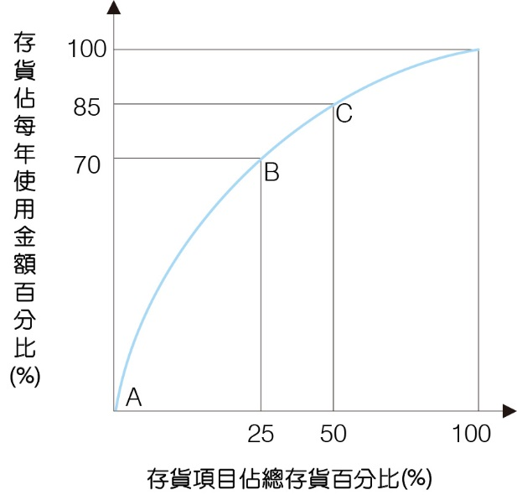
ABC分析法
計算每一品項的每年耗用金額
按品項的年耗用金額由大至小排序
計算品項的累計金額及其百分比
計算品項佔全部庫存品項的百分比
根據品項的佔比狀況進行等級分類
繪製ABC分析圖

Slide 28
(補充) ABC分析法實例
年度用量金額(%)
A
B
C
存貨品項-SKU (%)

Slide 29
(補充)用量為基準的ABC分析
在SAP的用量為基準(usage-based)的ABC分析，共提供 有四種分析策略，使用者只要填入三類產品的百分比或品項數，系統即會在物料主檔自動做ABC分類：
用量價值百分比 (usage value %)
用量價值品項數 (usage value as number)
品項數量之百分比 (No. of materials in %)
品項數量之品項數 (No. of materials as number)

Slide 30
(補充)用量為基準的ABC分析的範例
我們假設共有1000個品項(SKU)在物料主檔中，使用用量為基準的分析如下(範例、四選一)：
Analysis strategy | A | B | C
Usage value (%) | 70 | 25 | 5
Usage value as number | 50000 | 5000 | Rems.
No. of materials (in %) | 15 | 30 | 55
No. of materials as number | 150 | 300 | Rem.

Slide 31
訂購批量
決定訂購批量(Lot-Size)最簡單的決策模型是1915年提出的
經濟訂購量模型(Economic Order Quantity－EOQ)。經濟
訂購量係指使存貨總成本最低的訂購量，而此處之存貨總成
本包含：
訂購準備成本(Setup Cost)
購買成本(Purchase Cost)
持有成本(Holding Cost)

Slide 32
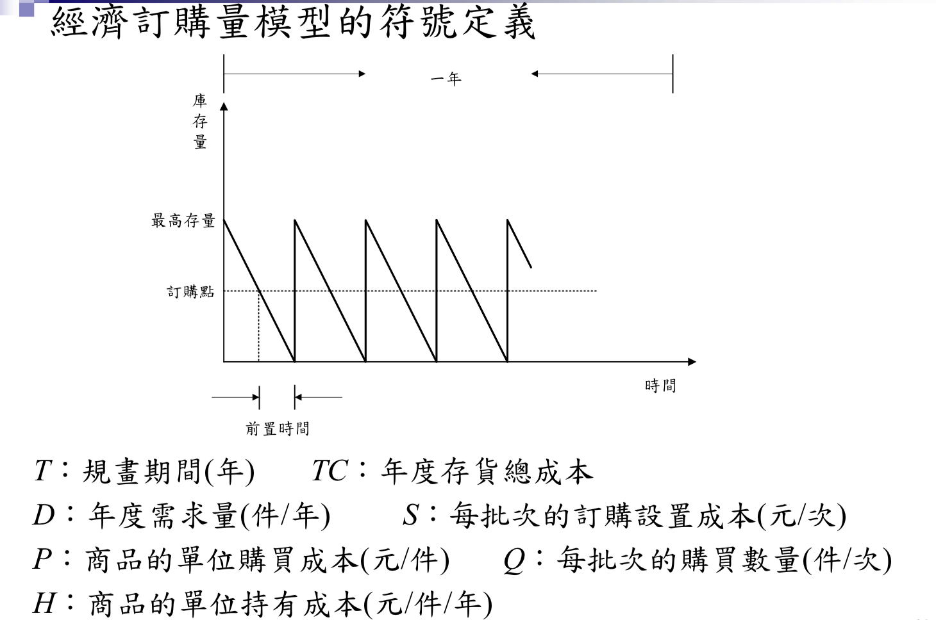
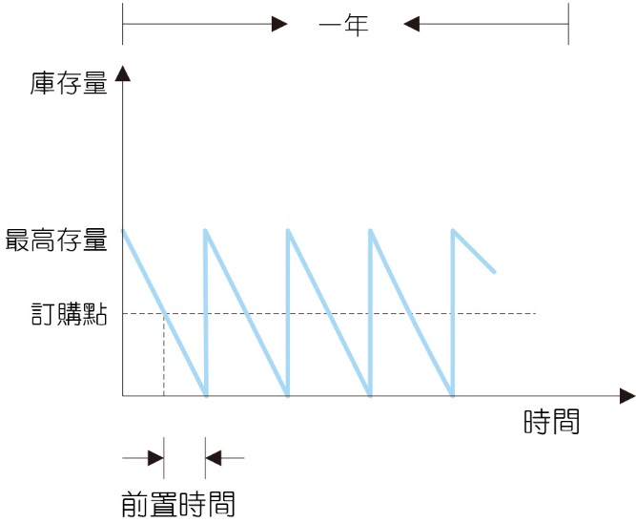
訂購批量(EOQ)
經濟訂購批量模型(EOQ)

Slide 33
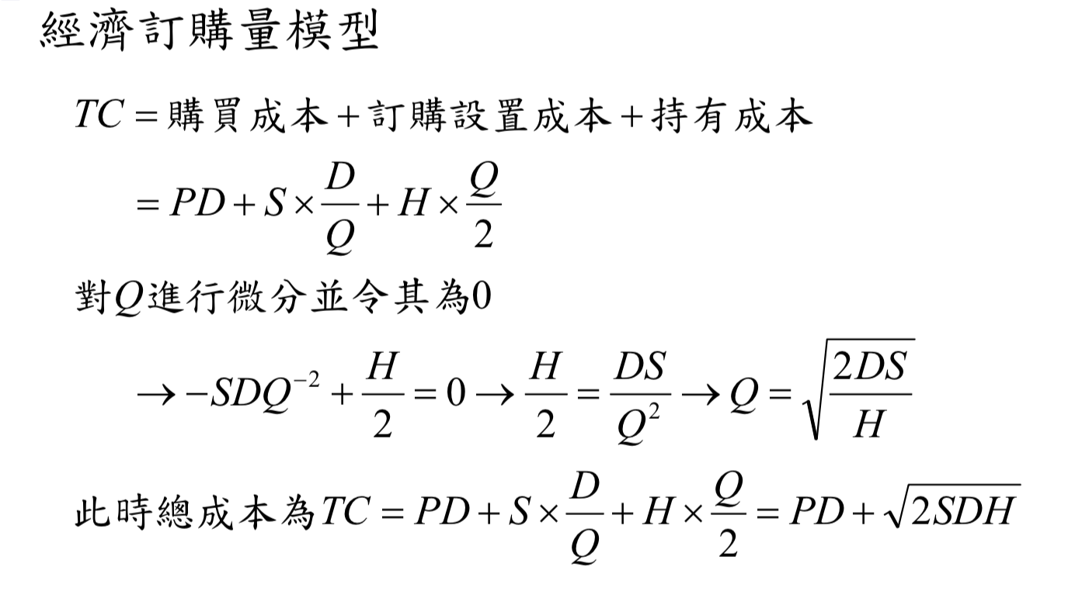
訂購批量(EOQ)
(補充) 經濟訂購批量模型(EOQ)
The Total-Cost Curve is U-Shaped
Annual Cost
Ordering Costs
Q_{O}
(optimal order quantity)
Order Quantity (Q)

Slide 34
訂購批量(EOQ)
TC＝購買成本＋訂購準備成本＋持有成本
*
*

Slide 35
訂購次數（頻率）與訂購週期
不論經濟訂購批量EOQ或經濟生產批量EPQ模型，訂購頻率與訂購週期都可以同樣公式求得。

Slide 36
訂購時機
訂購時機或訂購時點的決定有兩類型的模式：
時間基準法則(time-based)如固定訂購週期模式，例如系統設定在每週三發出訂單補貨為本類型的模式；
再訂購點模式(Re-Order Point－ROP)，當存貨水準等於或小於再訂購點時，則發出訂單補貨。
由於固定訂購週期模式比較不涉及數學決策問題，因此系統的參數設定也相對的簡單，本節所討論將以再訂購點模式為主。
需求不確定(Uncertainty)或前置時間不為零或前置時間不確定時，則產生訂購時機或再訂購點如何決定的問題，當然也是ERP系統參數如何設定的問題。訂購時機的決定與前述的經濟訂購批量的基本原則類似，但須多考慮服務水準的因素：在滿足設定的服務水準前提下，使總存貨成本最小化。

Slide 37
(補充)訂購時機
Quantity
Maximum probable demand
during lead time
Expected demand
during lead time
ROP
Safety stock
LT
Time

Slide 38
安全庫存
所謂的安全庫存(Safety Stock)是為了因應前置時間的需求不確定，或因前置時間的不確定性所產生的總需求變異，所保存的超額庫存，以降低存貨短缺的機率，維持一定的服務水準。因此安全存量的決定需考慮三項因素：
服務水準的高低
前置時間變異性的大小
需求率變異性的大小

Slide 39
倉儲作業
收料作業
發料作業
庫存記錄
呆廢料處理作業及其他管理事項
物料盤點作業

Slide 40
(補充) 物流鏈(Logistic Chain of SAP R/3)
Customer Order
Requisition /
planned order
Quotation
MRP
Customer
Vendor
Procurement
Goods Receipt
Goods
Issue
Picking
Billing
Delivery

Slide 41
收料作業
若以作業面觀之，收料作業可視為採購系統之後續作業，亦可視為倉儲管理的前置作業，也是庫存管理系統的一部份。收料作業的工作內容，基本上係取決於兩項事實：
進料品項來源（外部供應商或公司內部工廠）
進料品項特性、規格等相關規定
Notes:
收料作業為採購系統的候續作業，也是倉儲管理的前 置作業，其工作內容會因進料品項的來源(自製或外 購)、進料品項特性與規格等差異而有所不同
在執行收料作業時，確認要點如下: 點收數量
執行品質檢驗程序 確認進料品項的價格

Slide 42
收料作業
收料作業流程
收料準備作業 收料單位應根據相關單據安排入庫計劃表(負責的人 員、搬運設備等)，以利收料作業進行
數量點收與品質檢驗 待進料品項到達時，收料單位應確認送貨單/入庫單上 的資料是否填寫正確。若品項需進一步進行品質檢驗 者，則通知品質檢驗部門實施檢驗，以決定是否允收
價格/成本差異分析 若品項為自製品則必須將生產成本資料傳輸至成本分 析系統進行成本差異分析
庫存更新 將相關單據傳送至存貨管制系統與財務會計系統做數 量與成本的更新

Slide 43
發料作業
發料作業為庫存管理系統的主要工作之一，其發料原因可以區分為：
因應生產線生產需求的發料作業
配合業務單位銷貨需求的出貨作業
在實際將商品發送出去之前，必須確認下列工作以確實完成
在登錄出貨/生產發料作業之前，應確認貨品的品質與數量
確定貨品包裝與配送方式，並將實際狀況記錄於相關文件上，以備將來追蹤查詢使用
發放料品前應先確認相關文件資料正確無誤，並備齊相關文件
Notes:
發料作業是庫存管理系統的主要工作之一，配合業務 單位銷貨需求的出貨與因應生產線需求的發料都是其 常見的作業內容
在實際將商品發送出去之前，必須確認下列工作以確 實完成
在登錄出貨/生產發料作業之前，應確認貨品的品質與數量
確定貨品包裝與配送方式，並將實際狀況記錄於相關文件
上，以備將來追蹤查詢使用
發放料品前應先確認相關文件資料正確無誤，並備齊相關文 件

Slide 44
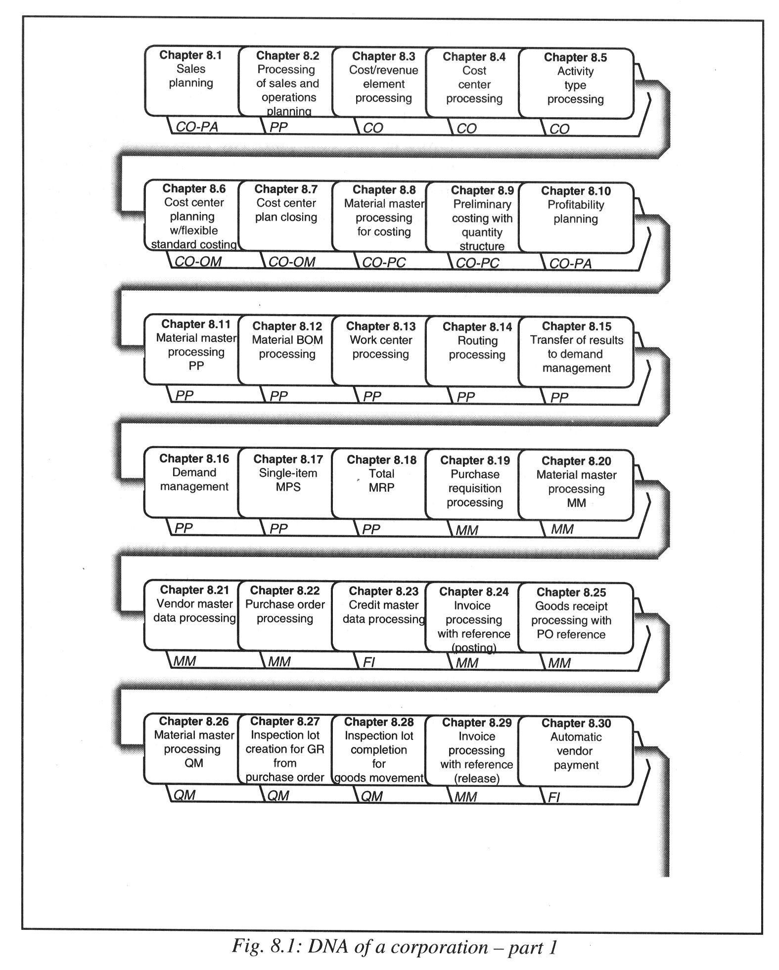
發料作業
(補充)
Value Chain of a Lot Manufacturer

Slide 45
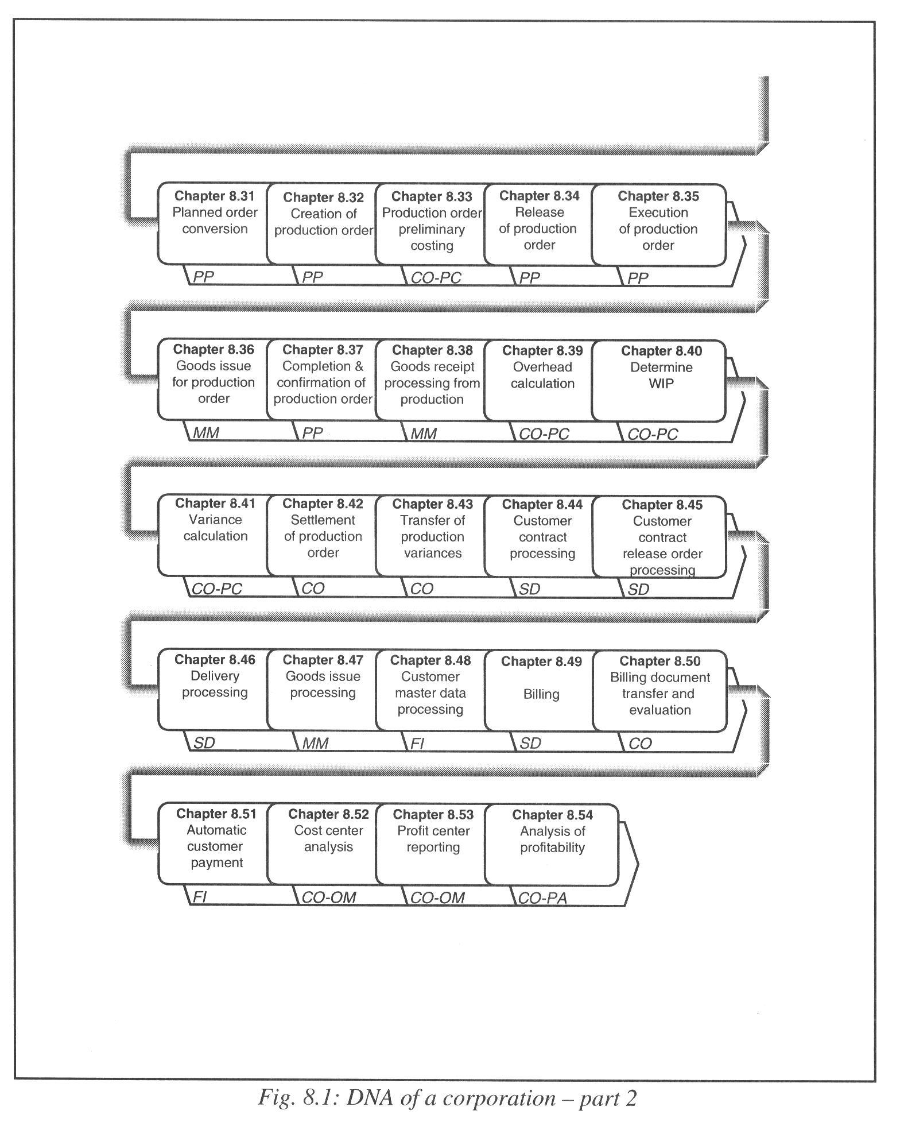
發料作業
(補充)

Slide 46
庫存記錄
庫存數字之記錄方式，因管理需求之不同可以區分成：
存貨價值之記錄
存貨數量之記錄
存貨價值之記錄，主要用於企業財務活動之規劃與短期營運資金之掌控等。存貨價值之計價方式可以可以透過下列公式求得：
存貨價值 = 存貨數量 × 單位成本

Slide 47
庫存數量的計算方式
有效庫存量 = 現有庫存量
+ 已訂未交量
- 巳指定用途量

Slide 48
呆廢料處理作業及其他管理事項
「呆料」乃指庫存周轉率低（Slow-moving Item）、使用機會小，然而並未喪失物料原有特性及功能者。
「廢料」（Obsolesce Item）之產生則因為經過相當時間之使用或儲存，已喪失或部份喪失物料原有之特性或功能者，不再具使用價值的物料。呆、廢料不但占用寶貴的儲存空間，更造成資金的浪費與損失。因此基於企業營運成本之考量，應當對呆、廢料積極的管制處理。
呆料的認定
計算平均存貨週轉率=年淨銷售或淨耗用量/年平均庫存量
計算物料標準儲存日=365/平均存貨週轉率 超出物料標準儲存日一定百分比則可視為呆料
廢料的認定
廢料的認定則由品管人員依照物料現有狀況，衡量其 是否具備當初設定的功能特性

Slide 49
呆廢料的處理方法
自行再加工
調撥給其他可用的部門
拼修重組
拆零利用
讓予教育機構
出售或交換

Slide 50
物料盤點作業
從事盤點作業的目的有數項：
確定各物料品項現存數量，調整財務帳，使料帳合一
衡量存貨精準度，檢討物料管理績效
追蹤盤損、盤盈、帳料誤差的原因，藉以改善庫存管理制度與作業流程

Slide 51
系統參數設定（盤點制度）
定期盤點制(Periodic Counting)：
週期盤點制(Cycle Counting)：又稱為循環盤點制。執行時間，在實務上多以下列三種方式決定：
以A B C等級訂定之：例如A類品項每月盤點一次、B類品項每三個月盤點一次、C類則每年盤點一次。
以MRP展開時之材料需求計劃表項目進行盤點。
在物料主檔中自行設定。
複合盤點制(Combinatory Counting) 。
https://www.youtube.com/watch?v=XWNQRJ9xgmE
定期盤點制 此法是選定一特定日期，關閉倉庫，動員所有人力， 以最短的時間清點現有庫存所有物料品項
週期盤點制(循環盤點制) 此法在盤點時不關閉倉庫，而是將倉庫分成多區、或 是依照物料品項分類，逐區或逐類的輪流進行循環盤 點，或是當某類物料庫存量達到最低安全庫存量時， 即予機動盤點
複合盤點制 將上述兩種方法搭配使用

Slide 52
結論
本章介紹的庫存管理系統在系統架構的解說上，為具體說明庫存管理系統功能、作業流程及各模組間的關連性，引用三家的ERP系統作為說明範例。
本章希望能提供讀者以下的學習目標：
瞭解庫存管理的重要性及庫存管理相關重要詞彙與決策制訂；
瞭解ERP系統的模組，及以庫存管理為核心的應用功能模組：系統架構、系統功能與作業流程、存貨管理模組與其他模組之關連性；
瞭解ERP系統中最基礎之標準資料檔：物料主檔；
瞭解存貨控制與補貨決策的相關管理技術，庫存管理系統的參數設定；
瞭解倉儲作業各項流程與管理，例如收料作業、發料作業、呆廢料處理作業及盤點作業等。
有關庫存管理決策模式涉及的統計及數學議題，本章並未詳細說明，讀者可從坊間的作業管理教科書，獲得詳細的公式推導與理論說明，而著重在實務上系統執行層面的探討，希望有助於實務界人士在操作執行ERP庫存管理系統的參考。

Slide 53
Q & A
研究所這條路，學長姐真心拜託你 「慎時」：時間管理
https://web.cheers.com.tw/issue/2018/master/article/22.php?&utm_source=facebook_cheers&utm_medium=dailypost&utm_campaign=cjeditor-facebook_cheers-dailypost-cjeditor-2019master&fbclid=IwAR1GOxoS2XAo3Oph25ogo6AN1OBtlhzH9Km68abXFirR4Lz_SFO6pMGWISk

Slide 54
本章輔助閱讀案例補充
Connect Smart Glasses and SAP with the Simplifier (3分06秒)
(A)說明：以往倉儲管理工作透過新一代智慧型行動設備(智慧型眼鏡)讓許多突發狀況以及常態任務更順利進行。包含商品檢貨、商品上架等工作在智慧型倉儲中更有效率精準執行。
(B)網址：
https://www.youtube.com/watch?v=ZWsBHISOqjA

Slide 55
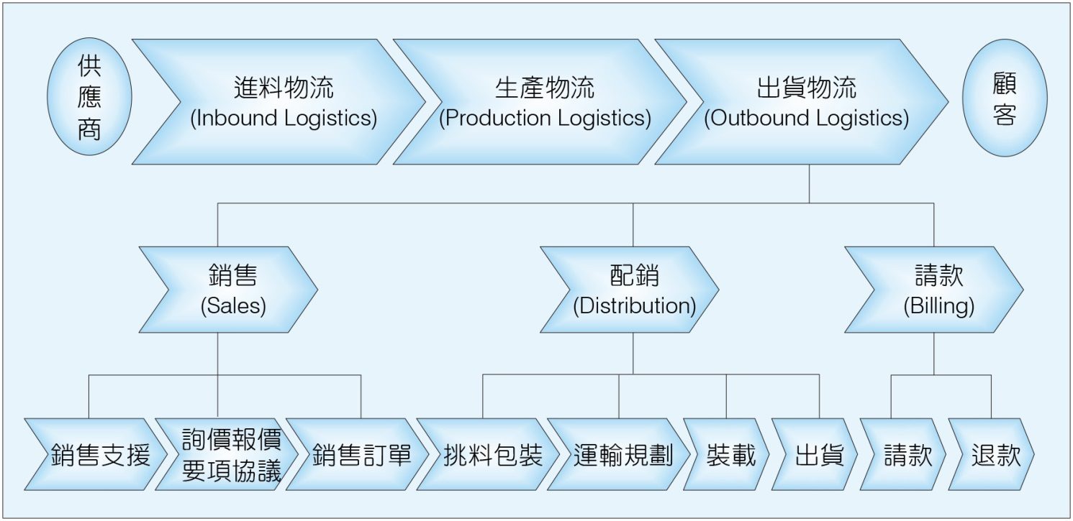
Mid-Term Review
1. 1-6章平時考
2. 指定流程圖

Slide 56
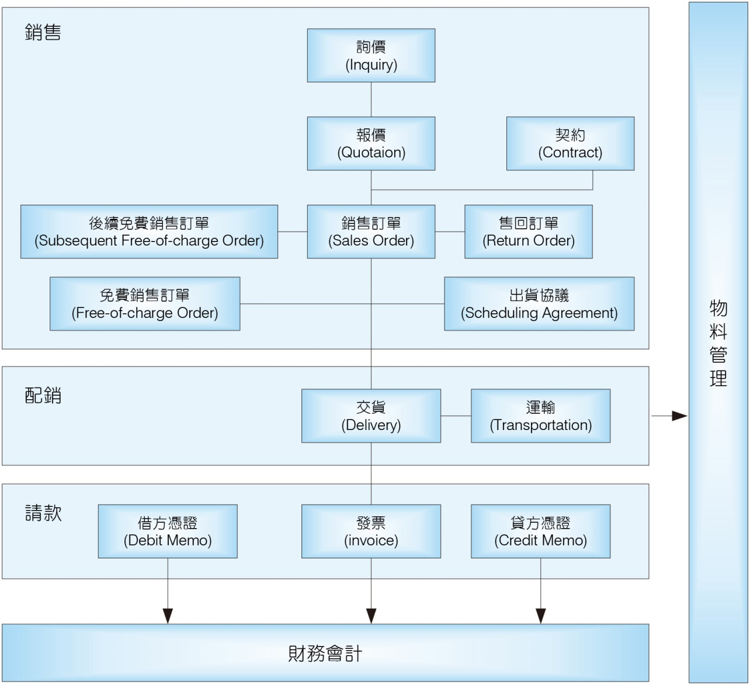

Slide 57
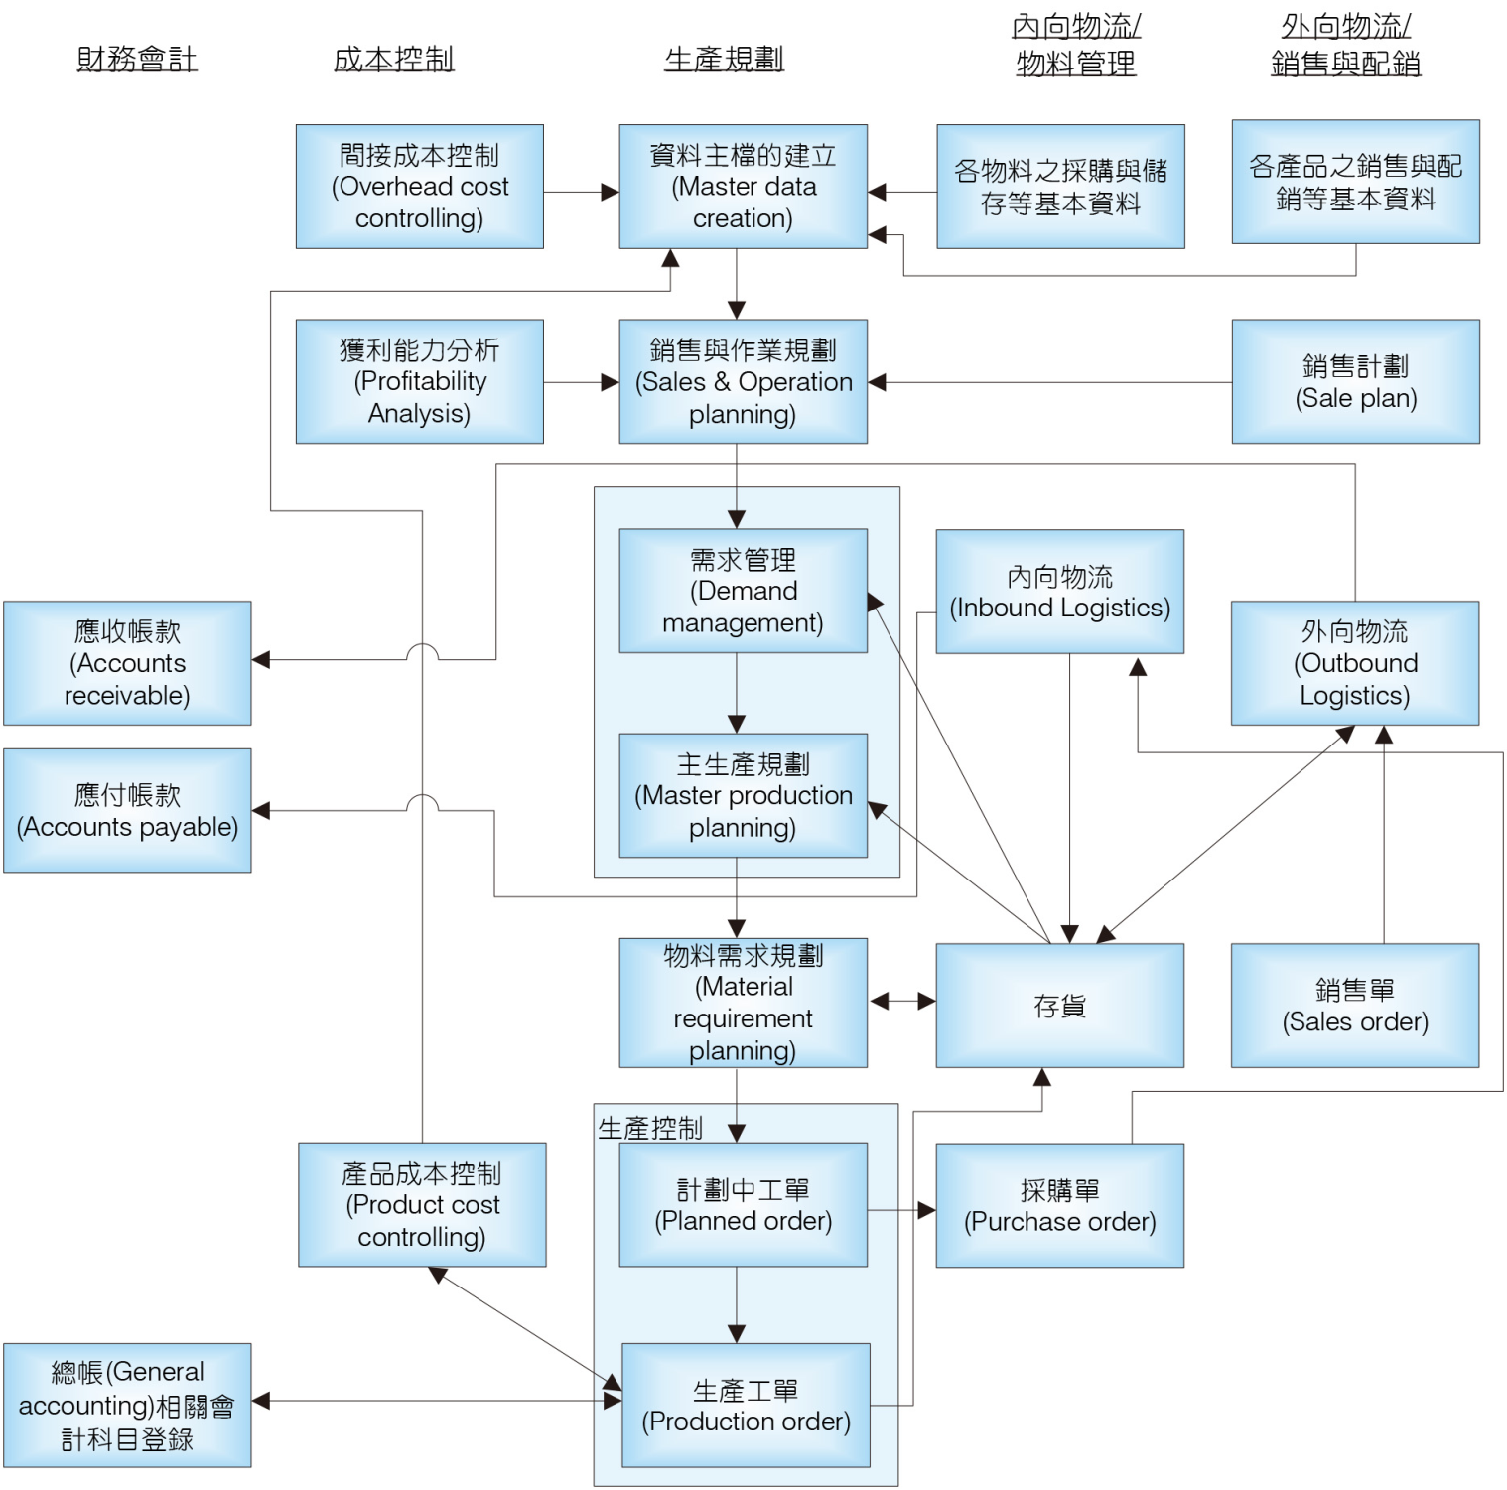

Slide 58
